Slide 1


Tin học
Kiểm tra bài cũ
Em hãy cho biết công cụ nào dùng để chọn vùng chọn.
Em hãy nêu các bước di chuyển hình
Bước 1. Dùng công cụ hoặc công cụ để chọn một vùng bao quanh phần hình định di chuyển.
Bước 2. Đưa con trỏ chuột vào vùng được chọn và kéo thả chuột tới vị trí mới.
Bước 3. Nháy chuột bên ngoài vùng chọn để kết thúc.
1 2 3 4 5 6
Công cụ chọn vùng chọn dạng hình chữ nhật
Công cụ chọn vùng chọn dạng tự do

Slide 2

Tin học
Bài 6. Vẽ đường cong
Quan sát hình vẽ
Có nhiều đường cong

Slide 3
Tin học
Bài 6. Vẽ đường cong
1. Các bước thực hiện
Bước 1. Chọn công cụ Đường cong trong hộp công cụ.
Bước 2. Chọn màu vẽ, nét vẽ.
Bước 3. Kéo thả chuột từ điểm đầu tới điểm cuối của đường cong, một đoạn thẳng được tạo ra.
Bước 4. Đưa con trỏ chuột lên đoạn thẳng. Nhấn giữ và kéo nút trái chuột để uốn cong đoạn thẳng, tới khi vừa ý thì thả nút chuột và nháy chuột lần nữa.

Slide 4
Tin học
Bài 6. Vẽ đường cong
1. Các bước thực hiện

Slide 5
Tin học
Bài 6. Vẽ đường cong
2. THỰC HÀNH
T1. Vẽ con cá theo các bước như hình 85.
Hướng dẫn
Bước 1. Chọn công cụ và vẽ một đường cong
Bước 2. Vẽ đường cong thứ hai có hướng cong ngược với với đường cong thứ nhất.
Bước 3. Dùng công cụ để vẽ đuôi, vây và mắt cá. Sau đó tô màu như hình 85d.
a
b
c
d

Slide 6
Tin học
Bài 6. Vẽ đường cong
2. THỰC HÀNH
T2. Vẽ chiếc lá theo các bước sau:
Bước 1
Bước 2
Bước 3
Bước 4

Slide 7
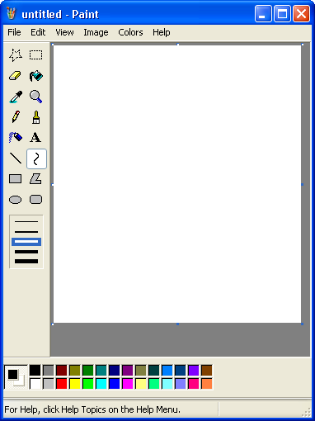
Tin học
Bài 6. Vẽ đường cong
3. Vẽ đường cong 2 chiều
Hướng dẫn
Bước 1. Chọn công cụ Đường
cong trong hộp công cụ.
Bước 4. Đưa con trỏ chuột lên đoạn thẳng. Nhấn giữ và kéo nút trái chuột để uốn cong đoạn thẳng, tới khi vừa ý thì thả nút chuột . Nhấn giữ và kéo nút chuột theo hướng ngược lại với hướng vừa kéo, đến khi vừa ý thì thả nút chuột.
Bước 2. Chọn màu vẽ, nét vẽ.
Bước 3. Kéo thả chuột từ điểm đầu tới điểm cuối của đường cong, một đoạn thẳng được tạo ra.

Slide 8
Tin học
Bài 6. Vẽ đường cong
THỰC HÀNH
Sử dụng công cụ vẽ đường cong để vẽ các hình theo mẫu sau:

